Slide 1
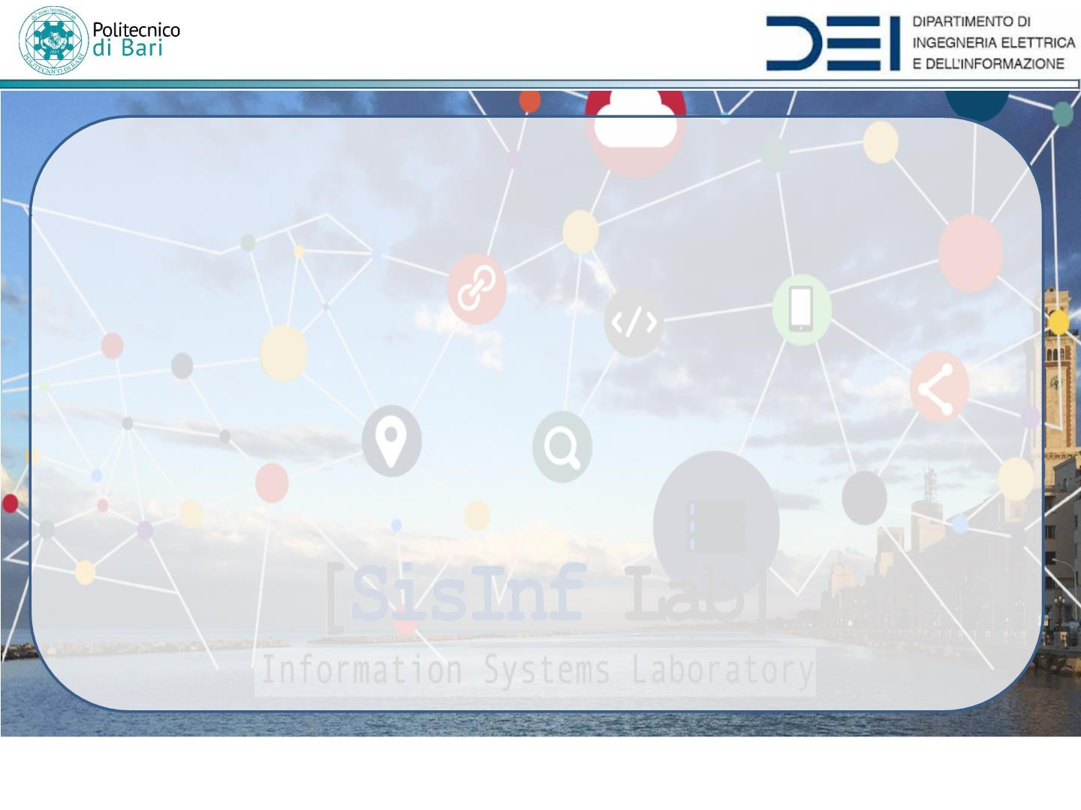
CORSO DI LAUREA TRIENNALE IN
INGEGNERIA INFORMATICA e dell’AUTOMAZIONE
Work project
Ingegneria del Software
Titolo:
Next
Docente:
Codice gruppo:
T6
Prof. Ing. Marina MONGIELLO
Referente aziendale:
Ing. Giuseppe Falagario
Componenti:
Luigi Lele Damato
Dario Donato De Frenza
Paula Molina
Fabrizio Campo
Project leader:
Luigi Lele Damato
Anno Accademico 2019/2020

Slide 2
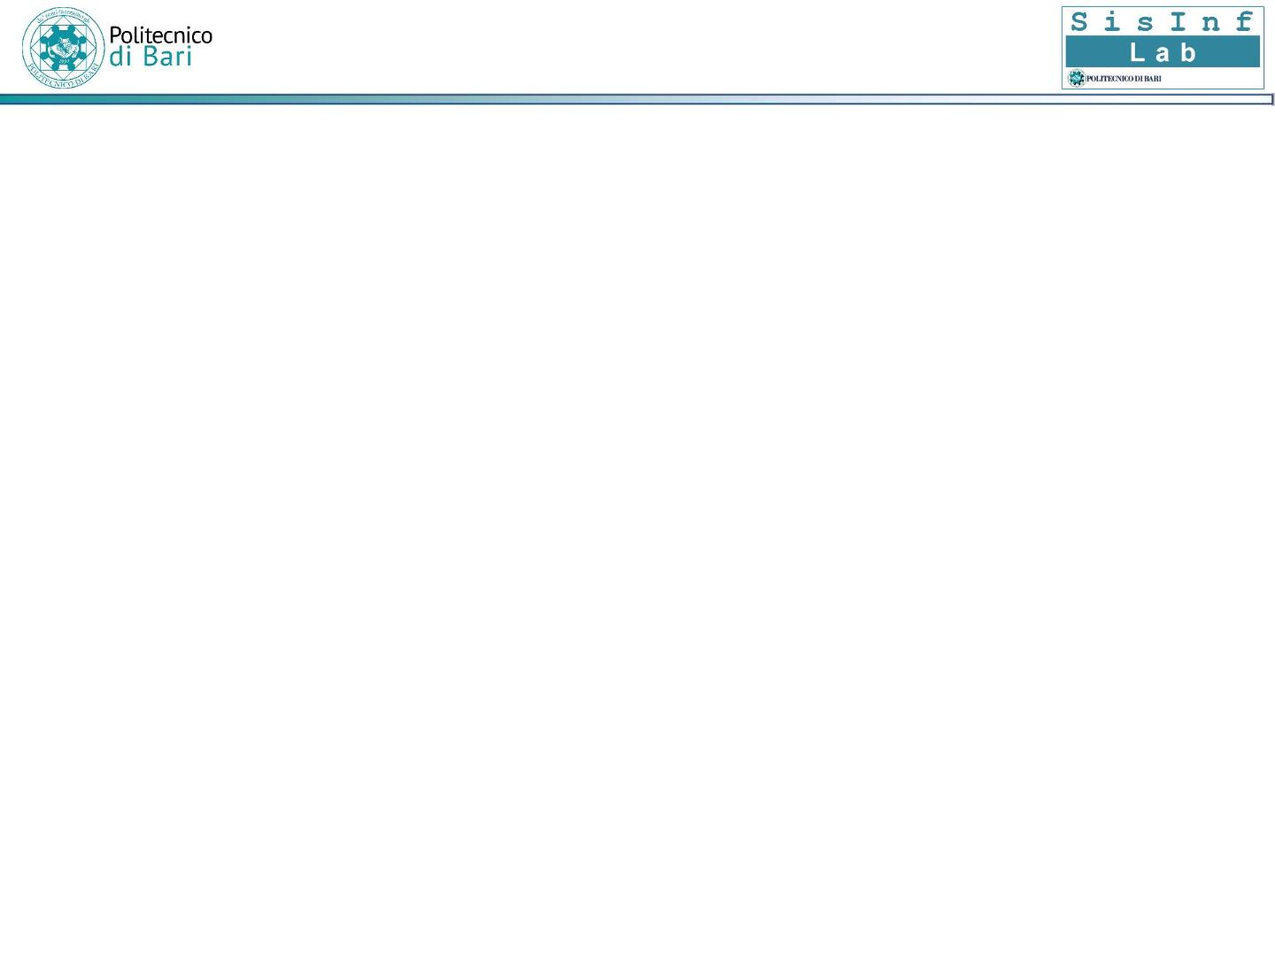
Sommario
Introduzione
Analisi:
1. Definizione del problema
2. Analisi del dominio
3. Analisi dei requisiti
Tecnologie utilizzate
Progetto
Validazione
Conclusioni
Nome progetto
Codice progetto

Slide 3
Introduzione
Il sistema software realizzato ha l’obiettivo di consentire agli studenti del Politecnico di Bari di disporre, in ogni momento della giornata universitaria, delle informazioni relative alla lezione successiva.
Il software è stato ideato per WearOs e presenta,per necessità di configurazione, una controparte su dispositivi mobili Android.
Nome progetto
Codice progetto

Slide 4
Analisi
Definizione del problema
E’ stato riscontrato che la maggior parte degli studenti ha difficoltà nel ricordare gli orari e le aule relative alle lezioni universitarie del proprio orario accademico. Comportamento comune degli studenti è quello di aprire la galleria foto sul proprio smartphone, cercare la foto dell’orario in uso e consultarlo ogni qual volta inizi una nuova lezione.
Il software intende eliminare tali azioni e consentire di disporre in maniera immediata ed efficace delle informazioni della lezione successiva, in ogni momento e a portata di smartwatch.
Nome progetto
Codice progetto

Slide 5
Analisi
Analisi del dominio
Stakeholders principali
Studenti del Politecnico di Bari: sono i principali utilizzatori del servizio e hanno completo accesso alle funzionalità e ai servizi disponibili, scaricare e salvare l’orario di interesse, visualizzare le informazioni relative a ogni lezione, visualizzare statistiche di frequenza relative alle lezioni e contattare i docenti di interesse.
Stakeholders secondari
Utente generico: colui che scarica il software per visualizzarne le funzionalità e le caratteristiche.
Nome progetto
Codice progetto

Slide 6
Analisi
Analisi dei requisiti
Requisiti Funzionali:
Studente
Aggiungi nuovo orario
Imposta orario come attivo
Visualizza file orario salvati
Personalizza file orario
Elimina un file orario
Rinomina un file orario
Attiva/disattiva notifiche
Attiva/disattiva sincronizzazione
Seleziona lingua
Imposta minuti anticipo notifica
Nome progetto
Codice progetto

Slide 7
Analisi
Importa file orario
Condividi file orario
Ricevi info lezione successiva
Visualizza info lezione corrente
Visualizza info docente
Contatta docente
Visualizza info aula
Segna presenza a lezione
Visualizza registro presenze
Nome progetto
Codice progetto

Slide 8
Tecnologie utilizzate
IDE: L’ambiente di sviluppo del software è stata la versione 3.5.3 di AndroidStudio
Framework: il framework utilizzato per lo scambio dei dati e delle interfacce grafiche è conforme alle specifiche e ai pattern di AnroidWear 2.0
Tools: è stato utilizzato VisualParadigm per la stesura deUML
Nome progetto
Codice progetto

Slide 9
Progettazione
La fase di progettazione ha seguito la fase di analisi dei requisiti.
Essa ha previsto la stesura dei diagrammi dei casi d’uso e delle classi.
Diagramma dei casi d’uso
Nel diagramma dei casi d’uso sono stati definiti come attori l’utente che si interfaccia,nelle modalità definite dai requisiti funzionali, con il sistema smartphone-smartwatch e il sito www.poliba.it che si interfaccia e interagisce con il sistema smartphone.
Di seguito è riportato il diagramma completo dei casi d’uso:
Nome progetto
Codice progetto

Slide 10
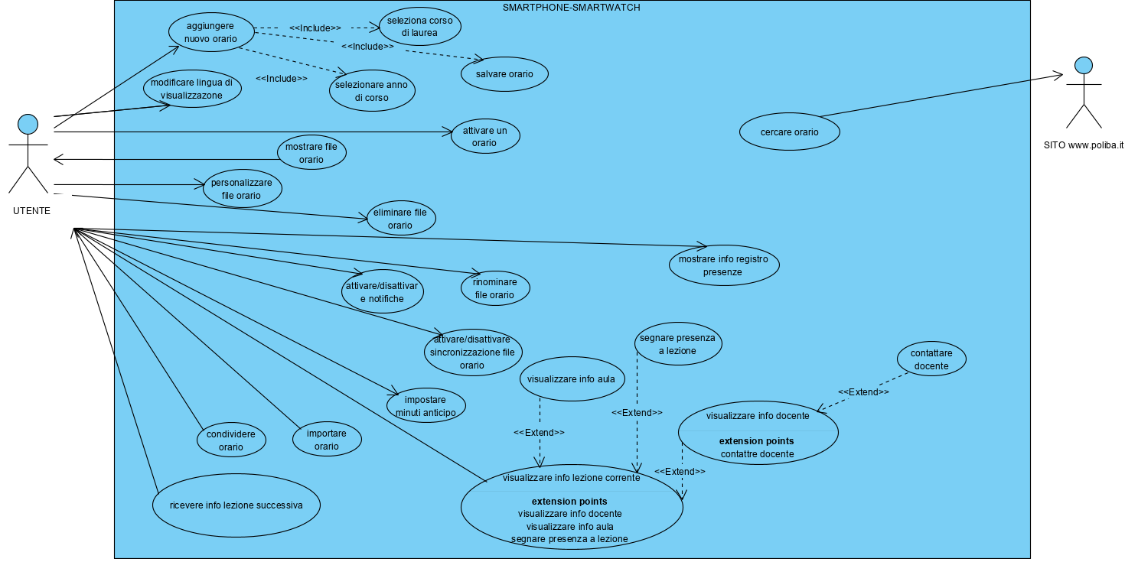
Progettazione
Nome progetto
Codice progetto

Slide 11
Progettazione
Diagramma delle classi
Nel diagramma sono state definite le seguenti classi:
Orario: la sua istanza è l’oggetto orario che è definito da un corso di laurea, anno di corso, lista delle lezioni e dal registro delle presenze.
Storage: modella lo storage dell’app costituito dall’insieme degli orari salvati.
Impostazioni: modella le impostazioni personalizzabili dall’utente attraverso lo smartphone quali attivazione/disattivazione notifiche, attivazione/disattivazione sincronizzazione, selezione lingua, settaggio anticipo notifica.
Aula: modella tutte le aule del Politecnico di Bari tramite nome, descrizione e coordinate.
Lezione: modella la lezione dell’orario definita da nome della materia, docente, aula, ora inizio, ora fine e dal contatore delle presenze.
Nome progetto
Codice progetto

Slide 12
Progettazione
Docente: modella il docente relativo ad ogni lezione ed è definito da nome, mail, uffico, discipline,giorni e orari di ricevimento.
Di seguito è riportato il diagramma completo delle classi:
Nome progetto
Codice progetto

Slide 13
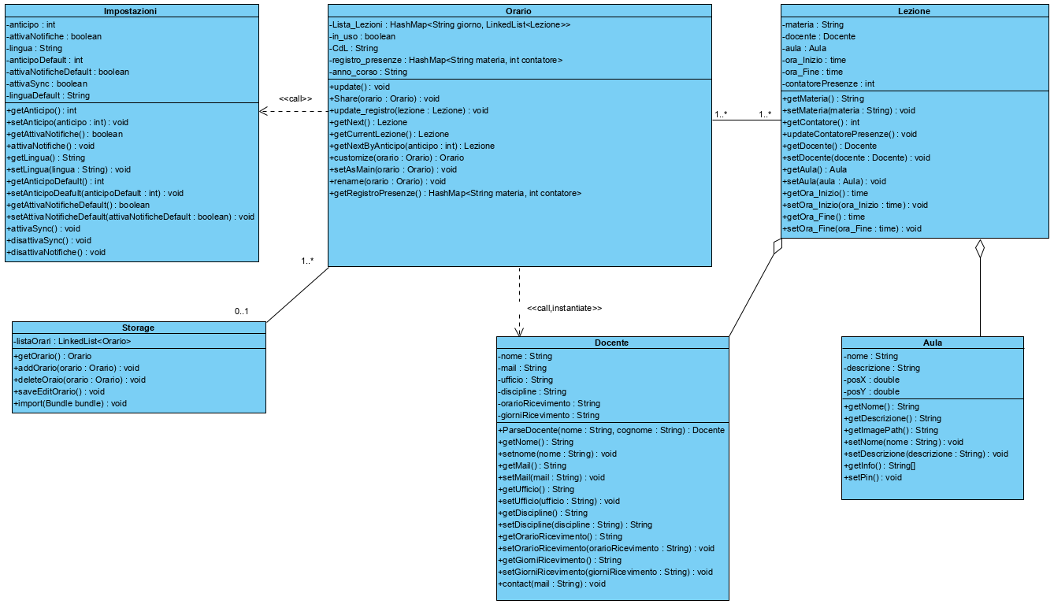
Progettazione
Nome progetto
Codice progetto

Slide 14
Conclusioni e sviluppi futuri
Nome progetto
Codice progetto

